Slide 1
KONSEP PUISI oleh Hendra Kasmi Universitas Bina Bangsa Getsempena

Slide 2
DEFINISI PUISI
Puisi merupakan satu bentuk karya sastra yang berisi ungkapan hati, pikiran, dan perasaan penyair yang dituangkan dengan memanfaatkan segala daya bahasa, kreativitas dan imajinasi pengarang dengan rangkaian bahasa yang indah

Slide 3
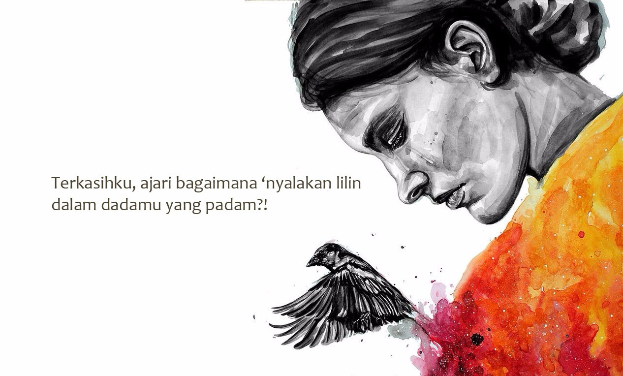
JENIS-JENIS PUISI BERDASARKAN PERKEMBANGANNYA
1. Puisi Lama
Syair, Pantun, Talibun, Gurindam, Seloka,
2. Puisi Baru
Balada, Himne, Ode, Romansa
3. Puisi Modern
JENIS-JENIS PUISI BERDASARKAN ISI
1. Puisi Kamar
2. Puisi Orasi
3. Puisi Mbeling

Slide 4
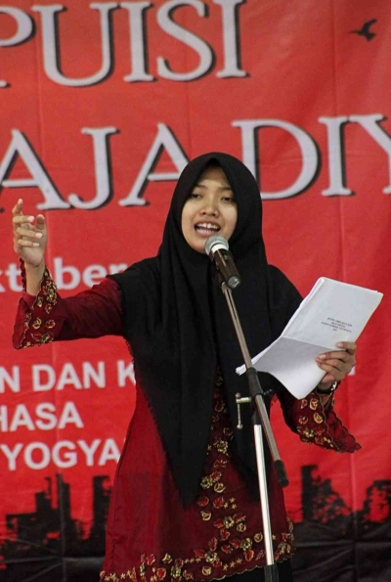
STRUKTUR FISIK PUISI
1. Citraan
2. Larik
3. Diksi
4. Majas
5. Rima
6. Tipografi

Slide 5
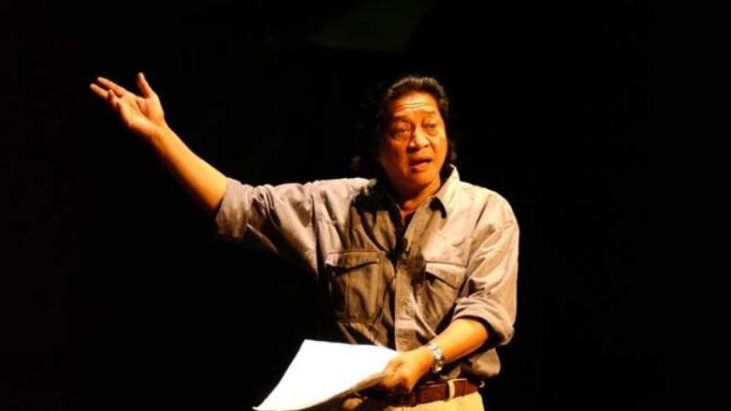
UNSUR BATIN PUISI
1. Tema
2. Perasaaan
3. Nada
4. Amanat

Slide 6
STRUKTUR BATIN PUISI
1. Tema
2. Perasaaan
3. Nada
4. Amanat

Slide 7
Terima Kasih, Sampai Jumpa!

